Slide 1



AGV调度
汇报人：范思楠
日期：2022/10/20

Slide 2

1
AGV调度模块

Slide 3
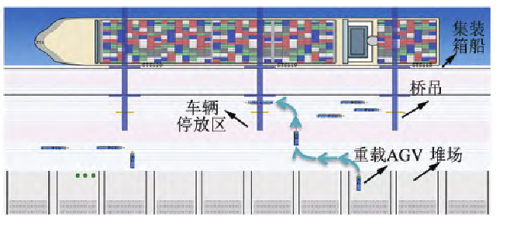
背景
https://www.ypppt.com/
近年来，有关港口 AGV 智能调度的研究大多侧重多 AGV 的路径规划与控制方面，对 AGV 智能调度系统整体性的研究相对较少。

Slide 4
AGV调度模块
1
多车任务规划
2
调度资源分配策略
3
车辆冲突消除
4
调度效率

Slide 5
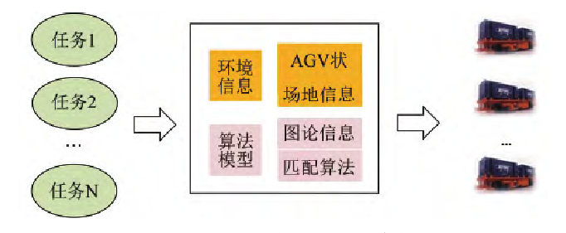
多车任务规划
https://www.ypppt.com/
多车任务规划：当多个任务指令下发时，
系统基于环境信息和算法模型，合理地将
每一项任务指派给对应 AGV。
整体又分为两部分
智能选车，多基于各类匹配算法实现，
如KM算法等
路径规划，基于路径选择算法实现，如
A*，Dijkstra 算法等

Slide 6
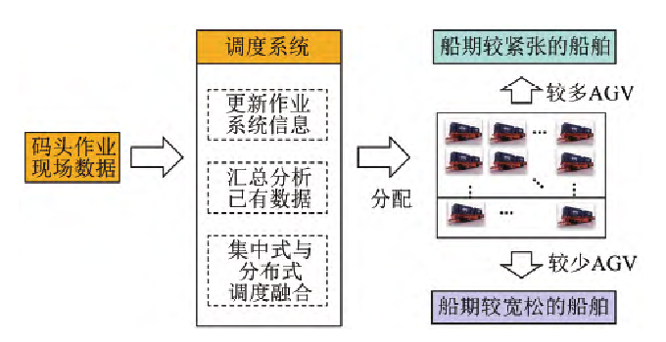
资源分配策略
https://www.ypppt.com/
资源分配策略：由于不同的船舶的船期存在差异，存在部分船只靠港时间较晚，但是离港时间早的情况，因此对应批次的装卸任务需要在短时间内完成。资源分配策略的制定中需要考虑到这类因素。

Slide 7
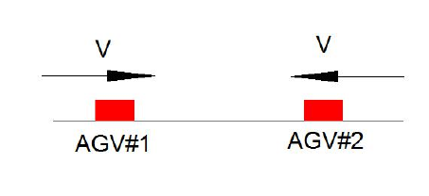
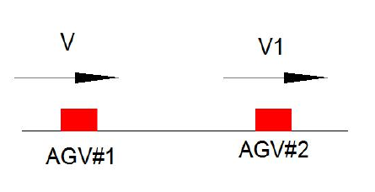
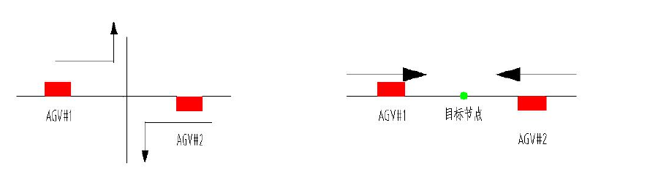
车辆冲突消除
https://www.ypppt.com/
车辆冲突的类型：
1.相向冲突: 行驶方向相反且面对面相互行
驶所造成的冲突
2.追击冲突:同一道路上行驶方向相同的两个小车，由于两者行驶速度不同，由于后车速度快于前车导致的冲突
3.节点冲突：发生在节点处的冲突都统称为节点冲突，包括发生在节点处的相向冲突和追击冲突，也包括节点处的相遇冲突

Slide 8
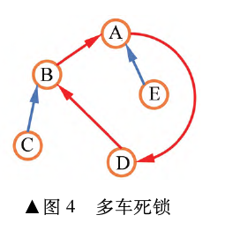
车辆冲突消除
https://www.ypppt.com/
车辆冲突死锁：当系统内存在多车死锁且死锁无法自行消散时，该调度决策就是无效
的。
冲突死锁解决办法，利用Tarjan 算法来求其强连通分量，如果强连通分量存在，则表示存在直接或者间接的环状等待关系，即死锁。同时根据冲突矩阵构建解空间。

Slide 9
调度效率
https://www.ypppt.com/
调度效率：需要进行全局的规划，不能只考虑 AGV 的行驶路线，还要考虑 AGV 的状态、任务的分配、路径的选取、AGV 的行驶速度。
（1）大量 AGV 选择相同的道路。这样导致道路拥堵，从而需要在线调节。
（2）选择的路径较远。花费时间多、浪费资源。
（3）选择的路径中转弯次数多。导致 AGV 频繁减速或者停止，使进程缓慢。

Slide 10
2
多式联运AGV调度

Slide 11
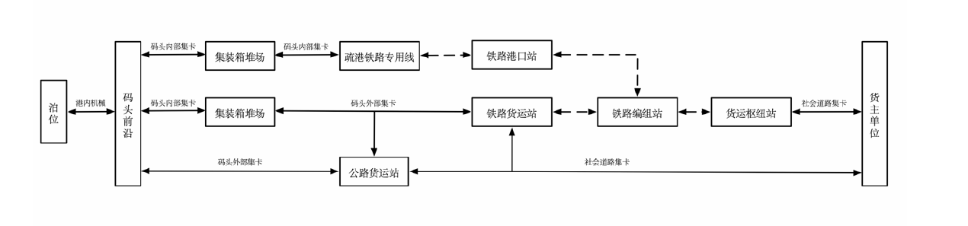
多式联运AGV调度
https://www.ypppt.com/
1.船舶与堆场间无人集卡调度
2.船舶、列车与堆场间无人集卡调度
3.港—公混合集卡车队调度

Slide 12
感谢各位
聆听
THANKS

